Slide 1
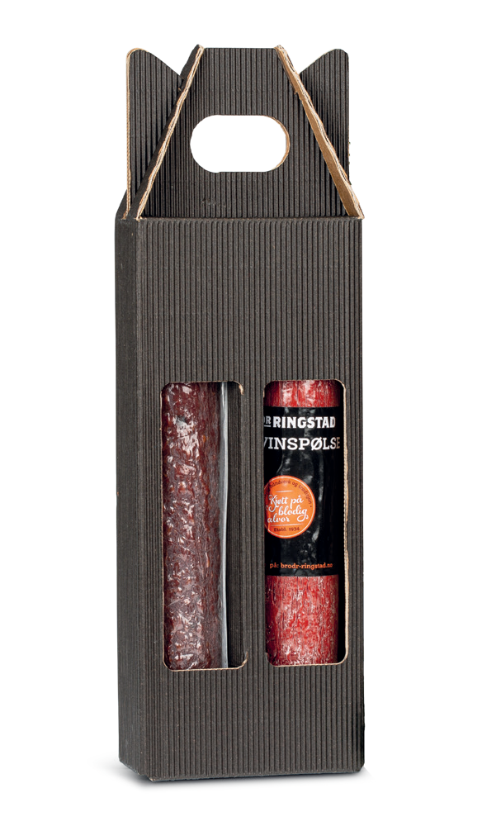
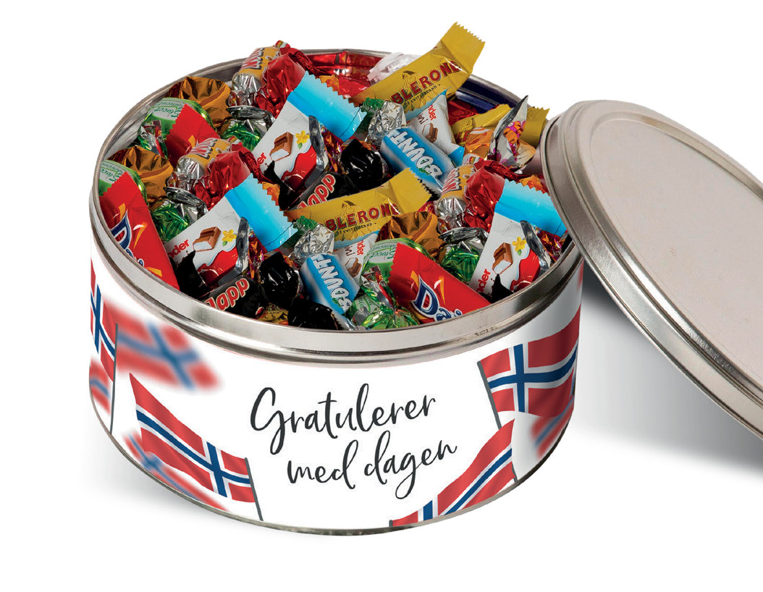
S A L G S D U G N A D
MAI 202 6
295,-
17. MAI GAVEESKE
1000g innpakkede biter
238,-
269,-
17. MAI GODTEBOKS
500g innpakkede biter
SPEKEPØLSER I GAVEESKE
Rødvinspølse 200g, Elg spekepølse 200g.

Slide 2
Navn på selger:
17. mai gaveboks i metall
17. mai gaveeske
Spekepølser i gaveeske
Navn på kunde
Totalt

